Slide 1

¡Bienvenido(a) a
Presentation Editor!

Slide 2
Use HTML5 Online Editor
Cree, edite y comparta presentaciones directo en su portal TeamLab
Disfrute de las herramientas de edición que hay en un editor de escritorio
Muestre su trabajo a sus colegas o socios comerciales

Slide 3
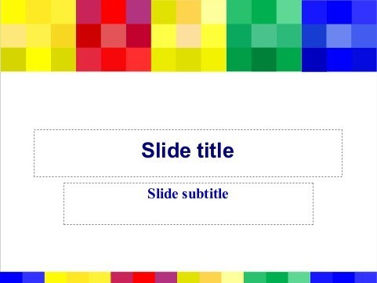

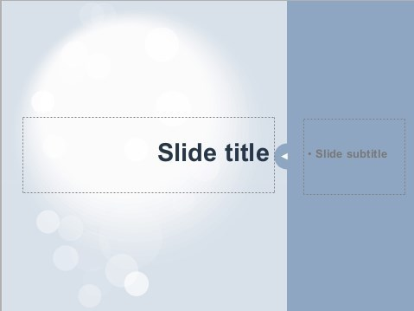



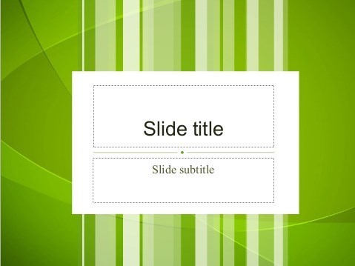
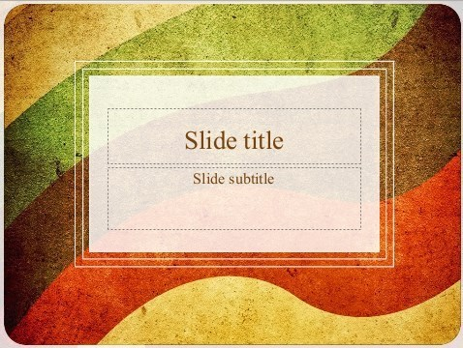



Seleccione y ajuste el tema

Slide 4
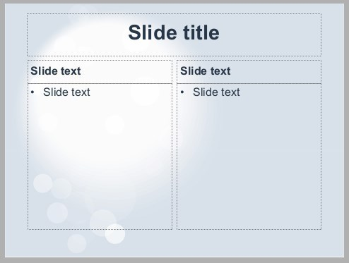
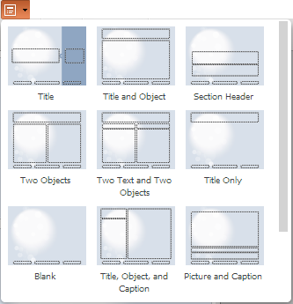
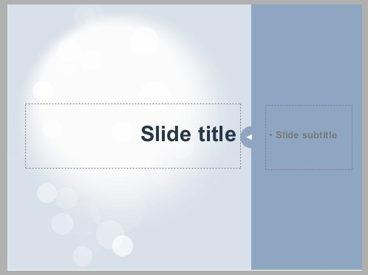
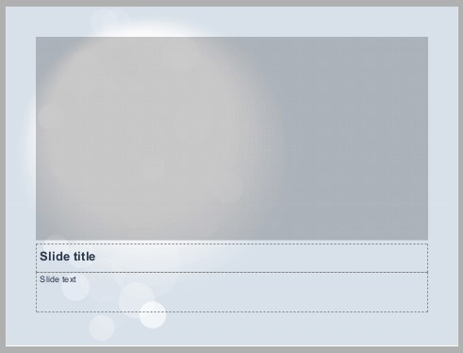
Aplique el diseño de diapositiva requerido

Slide 5

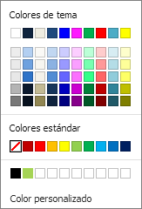
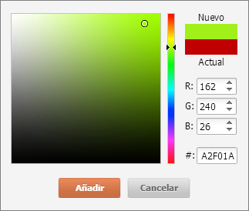
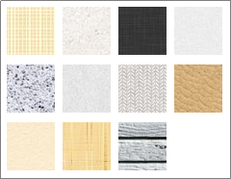
Utilice relleno de color, de imagen, de textura
Seleccione colores en las paletas disponibles
Especifique colores personalizados
Utilice texturas como el fondo de una diapositiva
O elija una imagen para aplicarla al fondo

Slide 6


Añada, modifique, arregle autoformas
Usted puede usar una imagen o textura para rellenar la autoforma
Alinee formas y establezca su orden para obtener el resultado deseado

Slide 7

Utilice imágenes para ilustrar sus ideas
y haga su presentación más expresiva

Slide 8
Dé el formato necesario a su texto
Características principales:
Ventajas importantes:
Añada listas numeradas o con viñetas
Establezca espaciado de línea
Aumente o disminuya sangrías
Alinee su texto dentro del cuadro de texto
Seleccione tipo de letra, su tamaño, color
Aplique estilos de decoración de letra
La variedad de herramientas de formato le ayuda a exponer sus ideas con claridad
El estilo de su texto enfantiza sus pensamientos
La forma de expresión de sus ideas ya no está limitada

Slide 9
Guarde,
Imprima,
Comparta,
Descargue
su trabajo
Guarde las presentaciones creadas en su portal
Compártalas con otros usuarios del portal o hágalas públicas
Para trabajar con su presentación en colaboración, especifique quien puede ver y editarla
Imprima o descargue la presentación como un archivo en formato .pptx o .pdf

Slide 10

Cree su propia presentación con

